Slide 1
第4章 几何精度设计与检测
4.2.7 几何公差及其图样标注示例
1. 形状公差
2. 方向公差
3. 位置公差
4. 轮廓度公差
5. 跳动公差
Notes:
几何公差是实际被测要素对图样上给定的理想形状、方向和位置允许变动量。即形状公差是指实际单一要素的形状所允许的变动量；方向、位置和跳动公差是指实际关联要素相对于基准（或基准和理论正确尺寸）的方向或位置所允许的变动量。

Slide 2
1. 形状公差
直线度
平面度
圆度
圆柱度
形状公差
线轮廓度
面轮廓度
形状、方向、位置
Notes:
形状公差是控制被测要素为线要素或面要素，包括直线度、平面度、圆度和圆柱度。

Slide 3
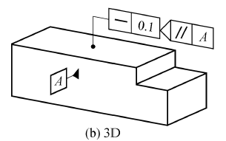
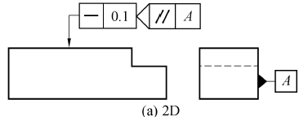
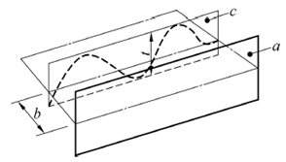
(1) 直线度公差标注
① 组成要素（轮廓要素）
公差带为在平行于（相交平面框格给定的）基准A的给定平面内与给定方向上、间距等于公差值t的两平行直线之间的区域
t
注：a―基准A；b—任意距离；
c—平行于基准A的相交平面
Notes:
直线度的被测要素可以是组成要素或导出要素，

Slide 4
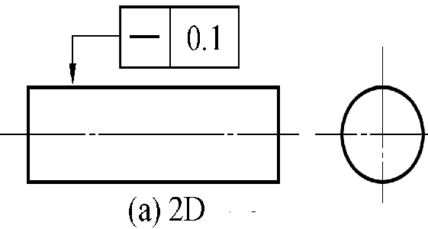
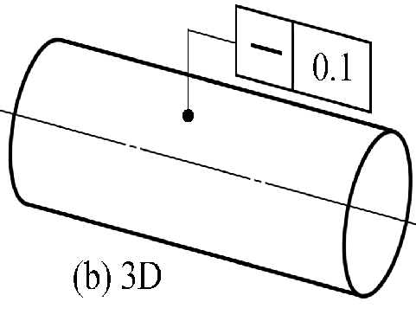
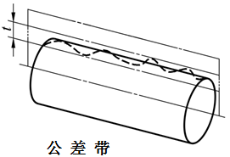
(1) 直线度公差标注
圆柱表面的提取棱边应限定在间距等于0.1mm的两平行平面之间
公差带为间距等于公差值t 的两平行面所限定的区域。

Slide 5
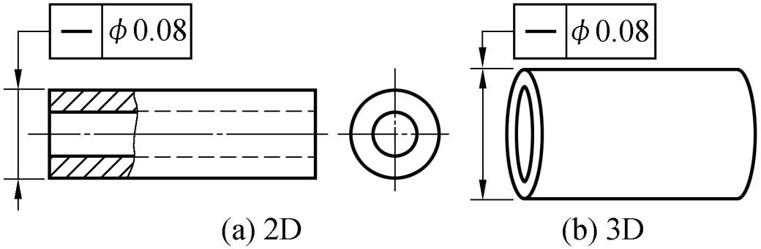
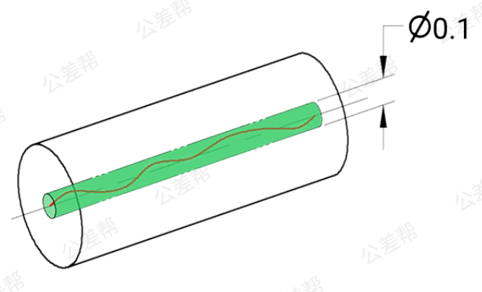
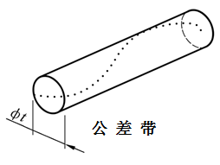
(1) 直线度公差标注
② 导出要素(中心要素)
圆柱面的提取( 实际)中心线应限定在直径等于ϕ0.08mm的圆柱面内。
t
公差带为直径等于公差值øt 的圆柱面所限定的区域。

Slide 6
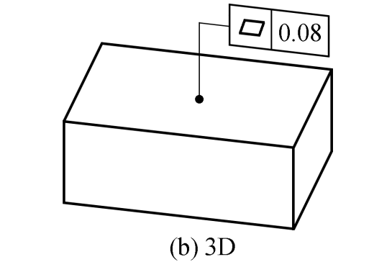
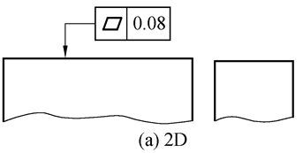
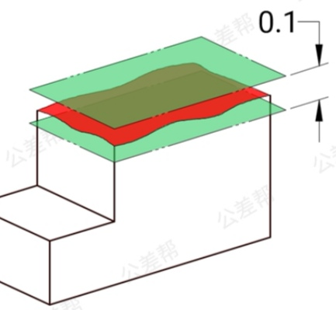
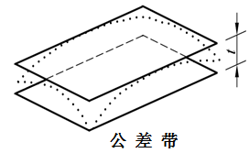
(2)平面度公差标注
提取(实际) 表面应限定在间距等于0.08mm的两平行面之间。
t
公差带为间距等于公差值t 的两平行平面所限定的区域。

Slide 7
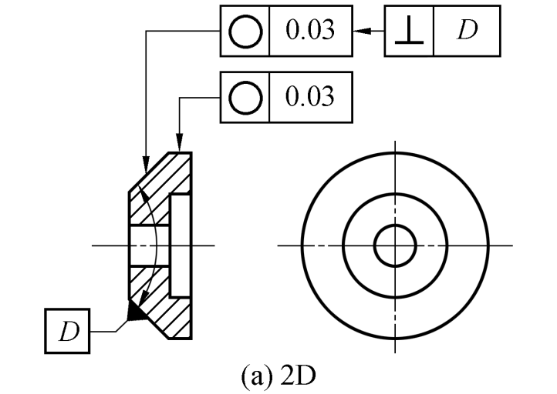
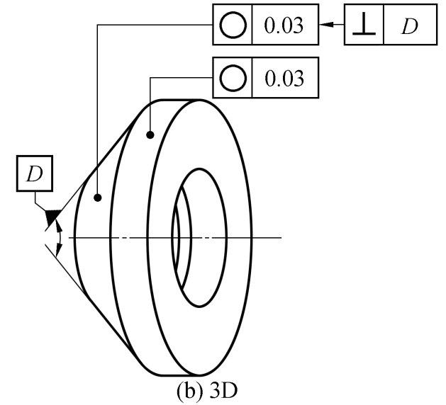
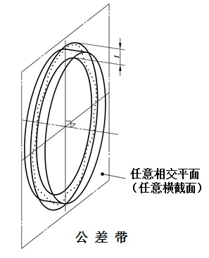

(3) 圆度公差标注
在圆柱面与圆锥面的任意横截面内，提取(实际) 圆周应限定在半径差等于0. 03mm的两共面同心圆之间。
此为圆柱表面的缺省应用方式， 对于圆锥表面则应使用方向要素框格进行标注。
t
公差带为在给定横截面内,半径差等于公差值t 的两个同心圆所限定区域。

Slide 8
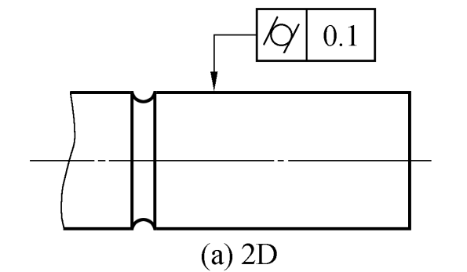
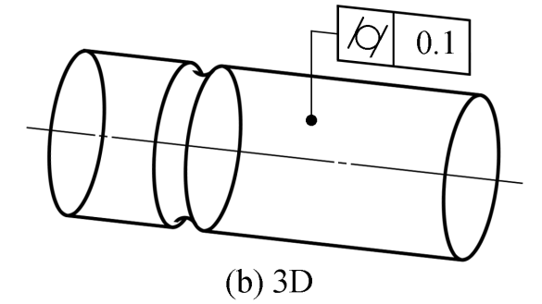
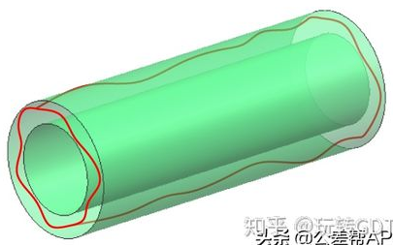
(4) 圆柱度公差标注
提取(实际) 圆柱表面应限定在半径差等于0.1 mm的两同轴圆柱面之间。
t
公差带为半径差等于公差值t 的两个同轴圆柱面所限定的区域。

Slide 9
2. 方向公差
方向公差带是控制被测要素为线或面。
方向公差是指实际关联要素相对基准要素的理想方向的允许变动量。因此，方向公差有基准。
① 被测要素为面对基准面
面
② 被测要素为线对基准面
基 准
③ 被测要素为面对基准线
线
④ 被测要素为线对基准线
方向公差有平行度、垂直度和倾斜度等主要几何特征。

Slide 10
(1) 平行度公差标注
平行度公差是方向公差中的一种，即要求被测要素方向与基准要素方向平行。
① 面对面平行度
面
② 线对面平行度
基 准
③ 面对线平行度
给定水平方向
线
④ 线对线平行度
给定垂直方向
给定任意方向

Slide 11
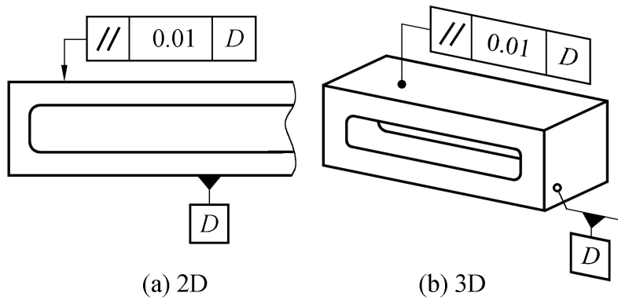
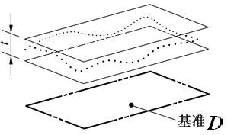
（1）平行度公差标注
面对面
提取(实际) 表面应限定在间距等于0. 01、平行于基准面D 的平行平面之间。
公差带为间距等于公差值t、平行于基准平面的两平行平面所限定的区域。

Slide 12
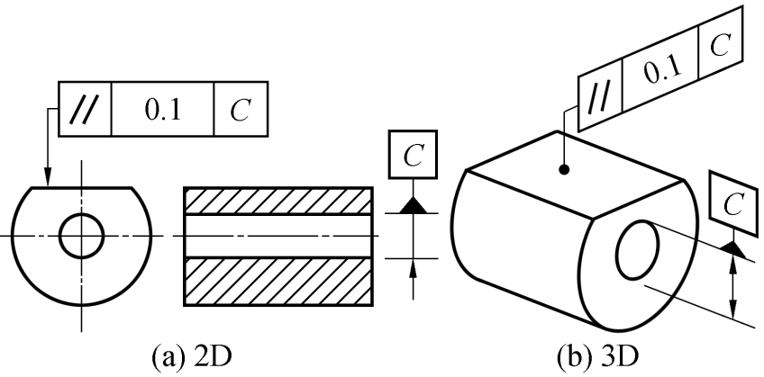
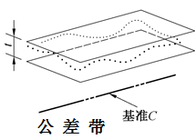
（1）平行度公差标注
面对线
提取(实际) 面应限定在间距等于0. 1、平行于基准轴线C 的两平行平面之间。
公差带为间距等于公差值t、平行于基准的两平行平面所限定的区域。
公差带

Slide 13
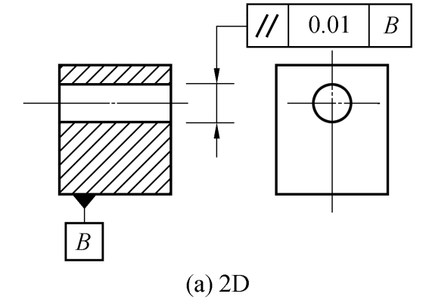
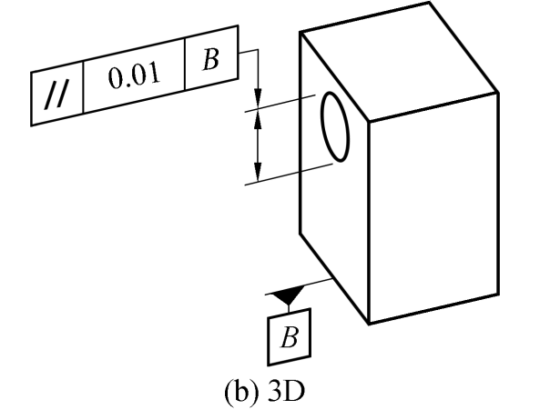
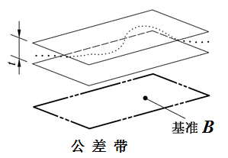
（1）平行度公差标注
线对面
提取(实际) 中心线应限定在平行于基准平面B、间距等于0. 01
的两平行平面之间。
间距等于公差值t平行于基准轴线的两平行平面所限定的区域。

Slide 14
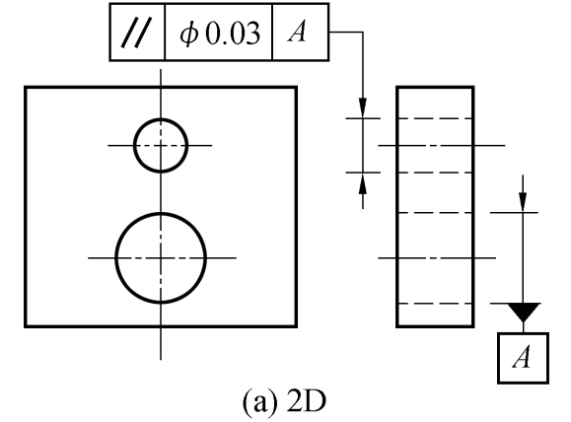
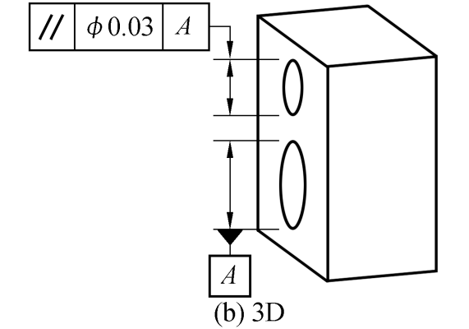
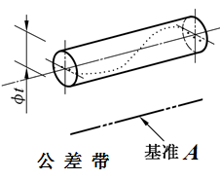
（1）平行度公差标注
线对线
提取(实际) 中心线应限定在平行于基准轴线A、直径等于ϕ0. 03 的圆柱面内。
公差带的形状是直径为Φt的圆柱

Slide 15
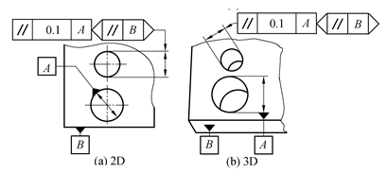
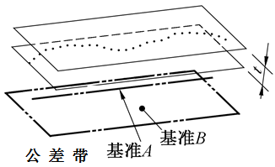
（1）平行度公差标注
线对基准体系
提取(实际) 中心线应限定在间距等于0. 1、平行于基准轴线A的两平行平面之间。限定公差带的平面均平行于由定向平面框格规定的基准平面B。基准B 为基准A 的辅助基准。
公差带为间距等于公差值 t、平行于两基准且沿规定方向的两平行平面所限定的区域。

Slide 16
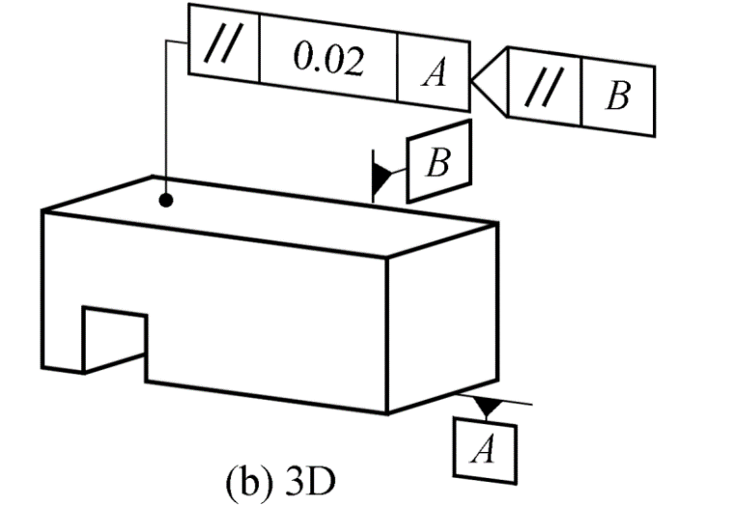
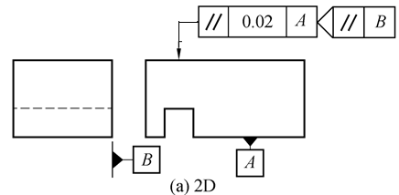
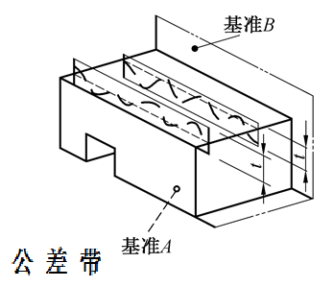
（1）平行度公差标注
线对基准体系
每条由相交平面框格规定的，平行于基准面B 的提取(实际)线，应限定在间距等于0. 02、平行于基准平面A 的两平行线之间。基准B 为基准A 的辅助基准。
公差带为间距等于公差值t 的两平行直线所限定的区域。该两平行直线平行于基准平面A 且处于平行于基准平面B 的平面内。

Slide 17
(2) 垂直度公差标注
① 面对面垂直度
给定水平方向
面
② 线对面垂直度
给定垂直方向
基 准
给定任意方向
③ 面对线垂直度
线
④ 线对线垂直度
只是线对面的垂直度公差带比线对面的平行度公差带要复杂，即有方向问题。
垂直度的公差带分析方法同平行度。

Slide 18
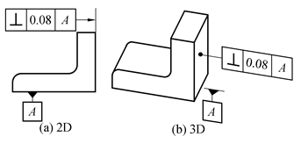
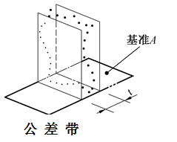
(2) 垂直度公差标注
面对面
标注含义：提取（实际）实际表面应限定在距离等于0.08 、
垂直于基准平面A的两平行平面之间。
公差带定义：为间距等于公差值t、垂直于基准平面的两平行平面所
限定的区域。

Slide 19
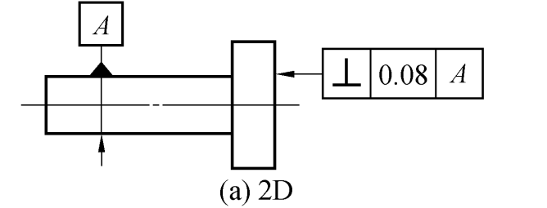
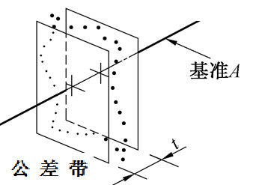
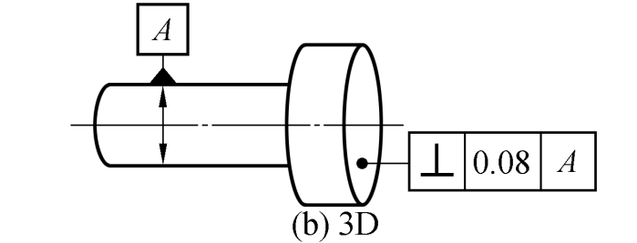
(2) 垂直度公差标注
面对线
提取(实际) 面应限定在间距等于0. 08 的两平行平面之间。该两平行平面垂直于基准轴线A。
公差带为间距等于公差值t 且垂直于基准轴线A的两平行平面所限定的区域。

Slide 20
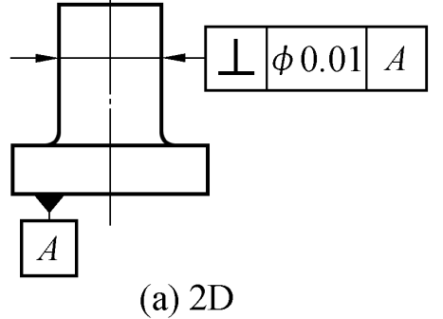
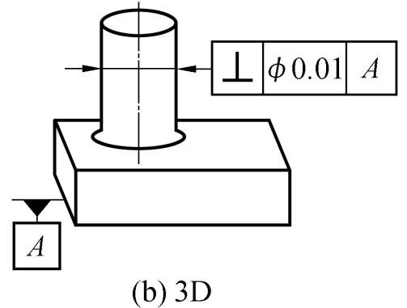
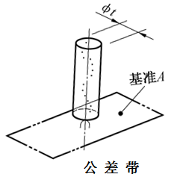
(2) 垂直度公差标注
线对面
圆柱面的提取(实际) 中心线应限定在直径等于ϕ0. 01、垂直于基准平面A 的圆柱面内。
公差值前加注符号ϕ,则公差带为直径等于公差值ϕt,轴线垂直于基准平面的圆柱面所限定的区域。

Slide 21
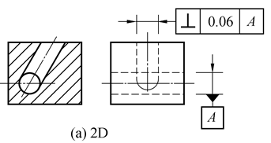
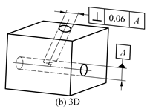
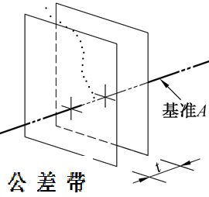
(2) 垂直度公差标注
线对线
提取(实际) 中心线应限定在间距等于0.06、垂直于基准轴A 的两平行平面之间。
公差带为间距等于公差值t、垂直于基准轴线的两平行平面所限定的区域。

Slide 22
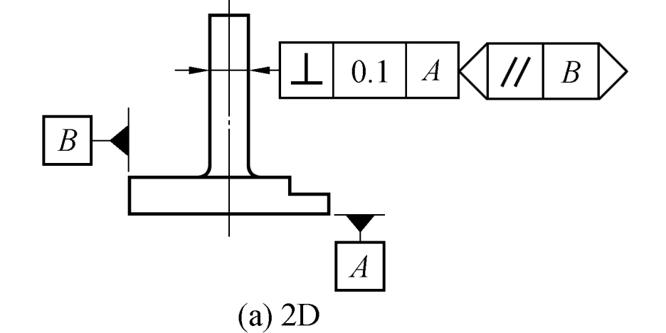
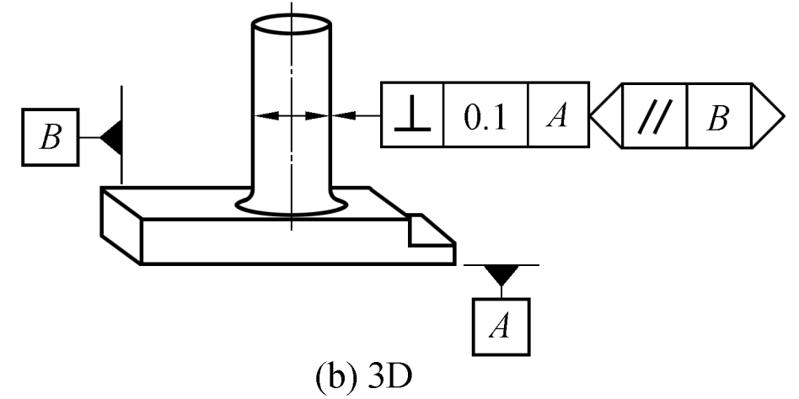
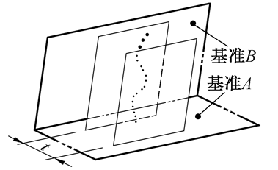

(2) 垂直度公差标注
线对基准体系
圆柱面的提取(实际) 中心线应限定在间距等于0. 1 的两平行平面之间。该两平行平面垂直于基准平面A，且方向由基准平面B 规定。基准B 为基准A 的辅助基准。
公差带为间距等于公差值t 的两平行平面所限定的区域。该两平行平面垂直于基准平面A 且平行于辅助基准B。

Slide 23
（3）倾斜度公差带
倾斜度公差是最基本的一种方向公差，平行度、垂直度是它的特例。
① 面对面倾斜度
面
② 线对面倾斜度
基 准
③ 面对线倾斜度
线
④ 线对线倾斜度

Slide 24
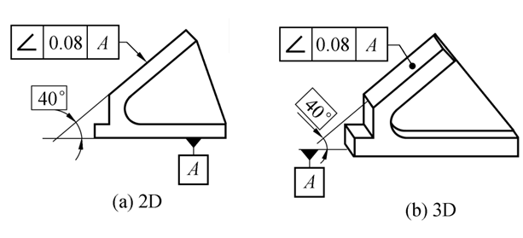
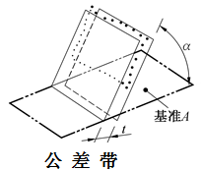
（3）倾斜度公差带
面对面
提取（实际）表面应限定在距离等于0.08的两平行平面之间。该两平行平面按论理正确角度40⁰倾斜于基准平面A。
公差带为间距等于公差值 t的两平行平面所限定的区域。该两平行平面按给定角度倾斜于基准平面。

Slide 25



（3）倾斜度公差带
线对线
提取（实际）中心线应限定在距离等于0.08的两平行平面之间。该两平行平面按论理正确角度60⁰倾斜于公共基准轴线A－B。
公差带为间距等于公差值 t的两平行平面所限定的区域。该两平行平面按给定角度倾斜于基准轴线。被测线与基准线在不同的平面内。
公差带

Slide 26

方向公差带能把同一被测要素的形状误差控制在方向公差带范围内。因此，对某一被测要素给出方向公差后，仅在对形状精度有进一步要求时，才另外给出形状公差，但形状公差值必需小于方向公差值。

Slide 27


3.位置公差
位置公差是指实际关联要素相对基准要素或相对基准和理论正确尺寸所确定的理想位置的允许变动量。位置公差带的位置是固定的。
位置公差主要有
同心度
同轴度
对称度
位置度

Slide 28



(1) 同心度和同轴度公差的标注
① 点的同心度公差
任意横截面内,内圆的提取(实际) 中心应限定在直径等于ϕ0. 1、以基准点A(在同一横截面内) 为圆心的圆周内。
公差带为直径等于公差值ϕt 的圆周所限定的区域。公差值之前应使用符号“ϕ”。该圆周公差带的圆心与基准点重合。

Slide 29



(1) 同心度和同轴度公差的标注
② 轴线的同轴度公差
被测圆柱的提取(实际) 中心线应限定在直径等于ϕ0. 1、以基准轴线A 为轴线的圆柱面内。
因为公差值之前使用了符号“ϕ”,所以公差带为直径等于公差值ϕt的圆柱面所限定的区域。该圆柱面的轴线与基准轴线重合。
公差带

Slide 30



(2) 对称度(中心面) 公差的标注
提取(实际) 中心面应限定在间距等于0. 08、对称于公共基准中心平面A - B 的两平行平面之间。
公差带为间距等于公差值t、对称于基准中心平面的两平行平面所限定的区域。

Slide 31



(3) 位置度公差的标注
① 导出点的位置度
提取（实际）球心应限定在直径等于SΦ0.3的圆球内。该圆球面的中心由基准平面A、基准平面B、基准中心平面C和理论正确尺寸30、25确定。
公差带为直径等于公差值 SΦ t 的圆球面所限定的区域。该圆球面的中心的理论正确位置由基准A、B、C和理论正确尺寸确定。

Slide 32



(3) 位置度公差的标注
② 线的位置度
各条刻线的提取（实际）中心线应限定在间距等于0.1、对称于基准平面A、B和理论正确尺寸25、10确定的理论正确位置的两平行平面之间。
给定一个方向的公差时，公差带为间距等于公差值 t、对称于线的理论正确位置的两平行平面所限定的区域。线的理论正确位置由基准A、B、和理论正确尺寸确定。公差只在一个方向上给定。

Slide 33



(3) 位置度公差的标注
③ 面的位置度公差带
提取（实际）表面应限定在距离等于0.05、且对称于被测面的理论正确位置的两平行平面之间。该两平行平面对称于由基准平面A、基准轴线B和理论正确尺寸15、105⁰确定的理论正确位置。
公差带为间距等于公差值 t、且位于被测面理论正确位置的两平行平面所限定的区域。面的理论正确位置由基准面、基准轴线和理论正确尺寸确定。

Slide 34

应遵守
形状公差<方向公差<位置公差
的原则。
位置公差带能把同一被测要素的形状误差和方向误差控制在位置公差带区域内。

Slide 35
4. 轮廓度公差带
轮廓度公差带是控制被测要素为曲线或曲面。
轮廓度公差分线轮廓度和面轮廓度公差两种几何特征。
无基准要求的轮廓度公差为形状公差，有基准要求的为方向公差或位置公差。

Slide 36



(1) 线轮廓度公差带
① 无基准的线轮廓度公差带
在任一平行于基准平面A 的截面内,如相交平面框格所规定的，提取(实际) 轮廓线应限定在直径等于0. 04，圆心位于理论正确几何形状上的一系列圆的两等距包络线之间。可使用UF 表示组合要素上的三个圆弧部分应组成联合要素。
公差带为直径等于公差值 t、圆心位于具有理论正确几何形状上的一系列圆的两包络线所限定的区域。

Slide 37



(1) 线轮廓度公差带
② 有基准的线轮廓度公差带
在任一由相交平面框格规定的平行于基准平面A 的截面内，提取(实际) 轮廓线应限定在直径等于0. 04、圆心位于由基准平面A 与基准平面B 确定的被测要素理论正确几何形状线上的一系列圆的两等距包络线之间。
公差带为直径等于公差值 t、圆心位于由基准平面A和基准平面B确定的被测要素理论正确几何形状上的一系列圆的两包络线所限定的区域。

Slide 38



(2) 面轮廓度公差带
① 无基准的面轮廓度公差带
提取（实际）轮廓面应限定在直径等于0.02，球心位于被测要素理论正确几何形状上的一系列圆球的两等距包络面之间。
公差带为直径等于公差值 t、球心位于被测要素理论正确几何形状上的一系列圆球的两包络面所限定的区域。

Slide 39



(2) 面轮廓度公差带
② 有基准的面轮廓度公差
提取（实际）轮廓面应限定在直径等于0.1，球心位于由基准平面A确定的被测要素理论正确几何形状上的一系列圆球的两等距包络面之间。
公差带为直径等于公差值 t、球心位于由基准平面A确定的被测要素理论正确几何形状上的一系列圆球的两包络面所限定的区域。

Slide 40
5. 跳动公差带
跳动公差是按特定测量方法定义的综合的几何公差。
跳动公差带是控制被测要素为圆柱体的圆柱面、圆柱端面，圆锥体的圆锥面和曲面等组成要素。
跳动公差的基准为圆柱体或圆锥体的轴线。
跳动公差分圆跳动和全跳动。

Slide 41
（1）圆跳动公差
圆跳动误差是指实际被测的组成要素绕基准轴线在无轴向移动的条件下转一转过程中，由固定的指示表在给定测量方向上对该实际要素测得的最大与最小示值之差。
圆跳动公差是指上述测得示值之差的允许变动量。

Slide 42


（1）圆跳动公差
① 径向圆跳动公差带
在任一平行于基准平面B、垂直于基准轴线A 的横截面上,提取(实际) 圆应限定在半径差等于0. 1、圆心在基准轴线A 上的两共面同心圆之间。
公差带为在平行于基准平面B 任一垂直于基准轴线A 的横截面内、半径差等于公差值 t、圆心在基准轴线上的两同心圆所限定的区域。

Slide 43



（1）圆跳动公差
② 轴向圆跳动公差带
在与基准轴线D 同轴的任一圆柱形截面上，提取(实际) 圆应限定在轴向距离等于0. 1 的两个等圆之间。
公差带为与基准轴线同轴的任一半径的圆柱截面上、间距等于公差值t 的两圆所限定的圆柱面区域。

Slide 44



（1）圆跳动公差
③ 斜向圆跳动公差带
在与基准轴线C 同轴的任一圆锥截面上,提取(实际) 线应限定在素线方向间距等于0. 1 的两不等圆之间,并且截面的锥角与被测要素垂直。
公差带为与基准轴线同轴的任一圆锥截面上、间距等于公差值t 的两圆所限定的圆锥面区域。
除非另有规定,公差带的宽度应沿规定几何要素的法向。
Notes:
当被测要素的素线不是直线时,圆锥截面的锥角要随所测圆的实际位置而改变,以保持与被测要素垂直。

Slide 45



（1）圆跳动公差
④ 给定方向的圆跳动
在相对于方向要素(给定角度) 的任一圆锥截面,提取(实际) 线应限定在圆锥截面内间距等于0. 1 的两圆之间。
公差带为在轴线与基准轴线同轴的、具有给定锥角的任一圆锥截面上，间距等于公差值 t 的两不等圆所限定的区域。

Slide 46
（2）全跳动公差带
A
全跳动误差是指实际被测的组成要素绕基准轴线在无轴向移动的条件下连续旋转，并且指示表与实际被测要素作相对运动过程中，由指示表在给定的测量方向上对该实际要素测得的最大与最小示值之差。
全跳动公差是指上述测得示值之差的允许变动量。

Slide 47



（2）全跳动公差带
① 径向全跳动
提取(实际) 表面应限定在半径差等于0. 1、与公共基准轴线A - B 同轴的两圆柱面之间。
公差带为半径差等于公差值t、与基准轴线同轴的两圆柱面所限定的区域。

Slide 48



（2）全跳动公差带
② 轴向全跳动公差带
提取(实际) 表面应限定在间距等于0. 1、垂直于基准轴线D 的两平行平面之间(与端面垂直度公差的含义相同)。
公差带为间距等于公差值t、垂直于基准轴线的两平行平面所限定的区域。

Slide 49
跳动公差带能综合控制同一被测要素的形状误差、方向误差和位置误差。如:
径向圆跳动公差带可以同时控制同轴度误差和圆度误差；
径向全跳动公差带可以同时控制同轴度误差和圆柱度误差；
轴向全跳动公差带可以同时控制端面对基准轴线的垂直度误差和平面度误差。
对某一被测要素给出跳动公差后，若不能满足功能要素时，则另行给出形状、方向和位置公差，其公差值应遵守
形状公差 < 方向公差 < 位置公差 < 跳动公差
的原则。

Slide 50

课堂练习
改正标注错误（不允许改变几何公差项目）

